Slide 1
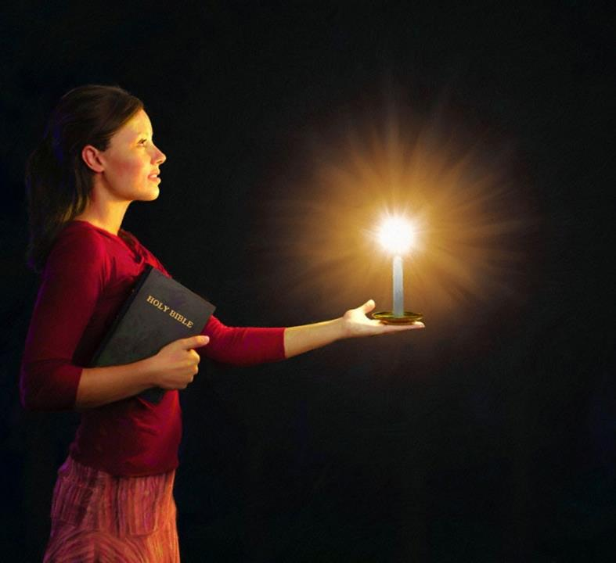
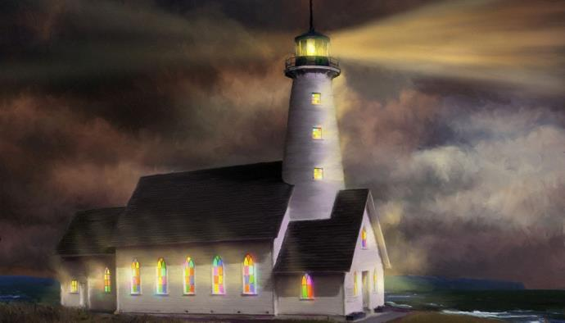

二零二六年一月三十一日
第五课
在夜空中闪耀

Slide 2

“凡所行的，都不要发怨言、起争论，使你们无可指摘，诚实无伪，在这弯曲悖谬的世代，作 神无瑕疵的儿女。你们显在这世代中，好象明光照耀。”
腓立比书 2:14, 15

Slide 3

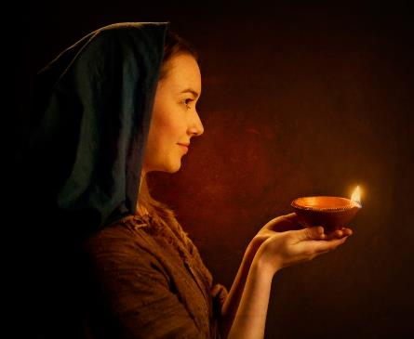



“ 你们的光也当这样照在人前，叫他们看见你们的好行为，便将荣耀归给你们在天上的父。” ( 太 5:16)。
在腓立比书 2：12-18 中，我们可以读到保罗版本的这个耶稣的命令。
生活在这样一个上帝律法不断被践踏的世界里，我们这些渴望按照律法生活来事奉上帝的基督徒，就是黑暗中的一束光。
照亮世界的人 :
  反映上帝（腓立比书 2:12-13)
  世上的光（腓立比书 2:14-16)
  活祭（腓立比书 2:17-18)
光的例子 :
  提摩太（腓立比书）2:19-24)
  以巴弗提（腓立比书）2:25-30)

Slide 4

照亮世界
的人

Slide 5




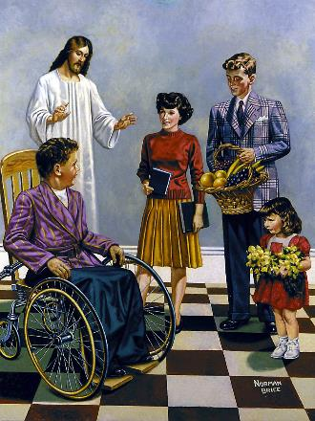
反映上帝
“因为你们立志行事，都是 神在你们心里运行，为要成就他的美意。” （腓立比书2:13)
在巧妙地描绘了耶稣所受的羞辱与如何被高举后，保罗又加上了“因此”这一表达。也就是说，既然耶稣谦卑自己，又被尊崇，“无不口称耶稣基督为主，使荣耀归与父 神 ”（腓立比书 2：11），那么腓立比的信徒（以及我们所有人）都必须有所行动。
我们的首要任务是“当恐惧战兢，做成我们得救的工夫（腓立比书 2：12）。如果上帝是拯救我们的主（提多书 2：11），那我们为什么还需要忧虑呢 ?
在这里的恐惧战惊是服事上帝的同义词。（诗篇 2：11）因此，保罗强调，正是上帝在我们心中产生行善的渴望，并赐给我们力量使行善成真。 （腓立比书 2：13)。

Slide 6




世上的光
“使你们无可指摘，诚实无伪，在这弯曲悖谬的世代，作 神无瑕疵的儿女。你们显
在这世代中，好象明光照耀。” ( 腓立比书 2:15 )
保罗提出了三个方面，使信徒能在这世上闪耀 :
保持合一（腓立比书 2：14)
合作时，我们之间不应有闲言碎语、批评、竞争或争吵。
行为要无可指责（腓立比书 2：15）
以简朴的心顺服我们的天父，与我们周围存在的邪恶和放荡形成鲜明的对比。
忠于神的话语（腓立比书 2：16)
我们的行为和思想必须符合圣经的教导。
黑暗最深的地方，光明最耀眼。在一个上帝被系统性拒绝的世界里，我们基督徒必须以基督的光照耀。

Slide 7




活祭
“我以你们的信心为供献的祭物，我若被浇奠在其上，也是喜乐，并且与你们众人一
同喜乐.” (腓立比书 2:17)
虽然保罗希望获得自由，但他也有可能被定罪。他将这种可能性描述为“像奠祭一样被浇奠出来”（腓立比书 2：17)。
献酒（奠祭）是将液体倒在所献祭物上（出埃及记 29：39-40）。这里所指的祭就是腓立比人。
腓立比人会死吗？当然不会。他们的牺牲乃是“信心的服务”。这是活祭。是所有人都必须献给上帝的祭。（罗马书 12：1)。
保罗不介意死去，因为他的见证会给那些已经是为福音作忠实见证、勇敢讲述福音、行为配得称为 神儿女的信徒们更多的力量。

Slide 8

光的例子

Slide 9

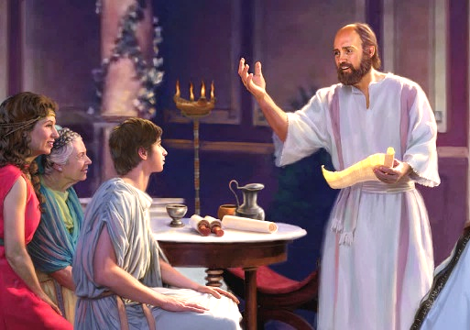


提摩太
“但你们知道提摩太的明证，他兴旺福音，与我同劳，待我像儿子待父亲一样。” (腓立比书 2:22)
提摩太是保罗积极的同工，并合著了六封书信（哥林多后书、腓立比书、歌罗西书、帖撒罗尼迦前书、帖撒罗尼迦后书、腓利门书）。正是保罗自己选他为传福音的人（使徒行传 16：1-3）。保罗看到了这个年轻人身上什么特别之处呢 ?
首先，大家“都对他评价很高”。他适合事奉的话语得到了先知的确认（提摩太前书 1：18）。作为一位年轻人，保罗视他如子，（提摩多前书 1：2;4：12）。提摩太则以儿子对父亲的尊重和关爱对待保罗（腓立比书2：22）。
保罗认为他和自己一样是有效率的工作者（哥林多前书6：10）。他委托他管理几座教会，如哥林多教堂（哥林多前书4：17）;腓立比（腓立比书2：19）;以及帖撒罗尼迦（帖撒罗尼迦记上 3：2）。他也像保罗一样被囚禁（希伯来书13：23)。

Slide 10

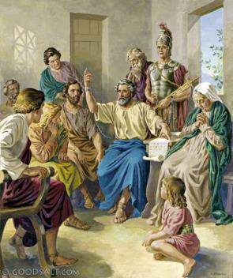


“然而，我想必须打发以巴弗提到你们那里去。他是我的兄弟，与我一同做工、一同当兵，是你们所差遣的，也是供给我需用的。” （腓立比书 2：25)
以巴弗提
当腓立比人得知保罗被囚禁在罗马时，决定派遣助手帮助他，并满足其需求（支付房租、食物、衣物等）。以巴弗提负责将这份帮助带给使徒
（腓比书 4：18;2：25)。
以巴弗提不仅提供保罗援助，还陪伴保罗，帮助他解决他的需要，并协助传播福音.
出于对福音的热忱，他冒着生命危险，最终患上了严重疾病（腓立比书 2：27,30）。腓立比人听到这话后，非常担心他。这也是保罗决定派他去传达书信的主要原因（腓立比书 2：26,28）。
保罗要求“要尊重像他这样的人”（腓立比 书 2：29 ）。以巴弗提无疑是一位虔诚的基督徒。

Slide 11

“当我们的中保耶稣在天上为我们代求时，圣灵就在我们的心中做工作，使我们立志行事都遵行祂的美意。全天庭都关怀着人类的得救。所以我们还有什么理由怀疑主不会或不愿意帮助我们呢？我们教导别人的人自己必须保持与上帝的密切联系。我们应当在精神和言语上成为人的泉源，因为基督已经在我们心中成为活水的泉源，直涌到永生。忧伤与痛苦可能考验着我们的忍耐和信心；但那看不见之主的荣光却与我们同在。我们必须把自己藏在耶稣后面。”
怀爱伦（你必得能力，十二月八日）

